Slide 1
J SPORTS アカデミー MANIAX
サッカーにおける
選手育成・チームビルディング
講師：吉田達磨
聞き手：加藤明拓
2020年8月29日（土）
1

Slide 2
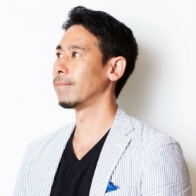
J SPORTS アカデミー MANIAX
【 聞き手 】
加藤 明拓
1981年生。
明治大学卒 一部上場コンサル会社の執行役員を経て、2014年に大手企業、プロスポーツクラブにブランド戦略、組織戦略コンサルティングサービスを提供する株式会社フォワード創業。
2015年現アンコールタイガーFC買収、2016年イガンムFCに出資し、両クラブのオーナーに就任。 2019年には12歳以下の世界大会であるワールドサッカーチャレンジにナイジェリア 選抜を率いてFCバルセロナ、バイエルンミュンヘン、Jクラブをおさえて初出場、初優勝。
2

Slide 3
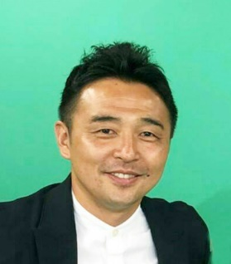
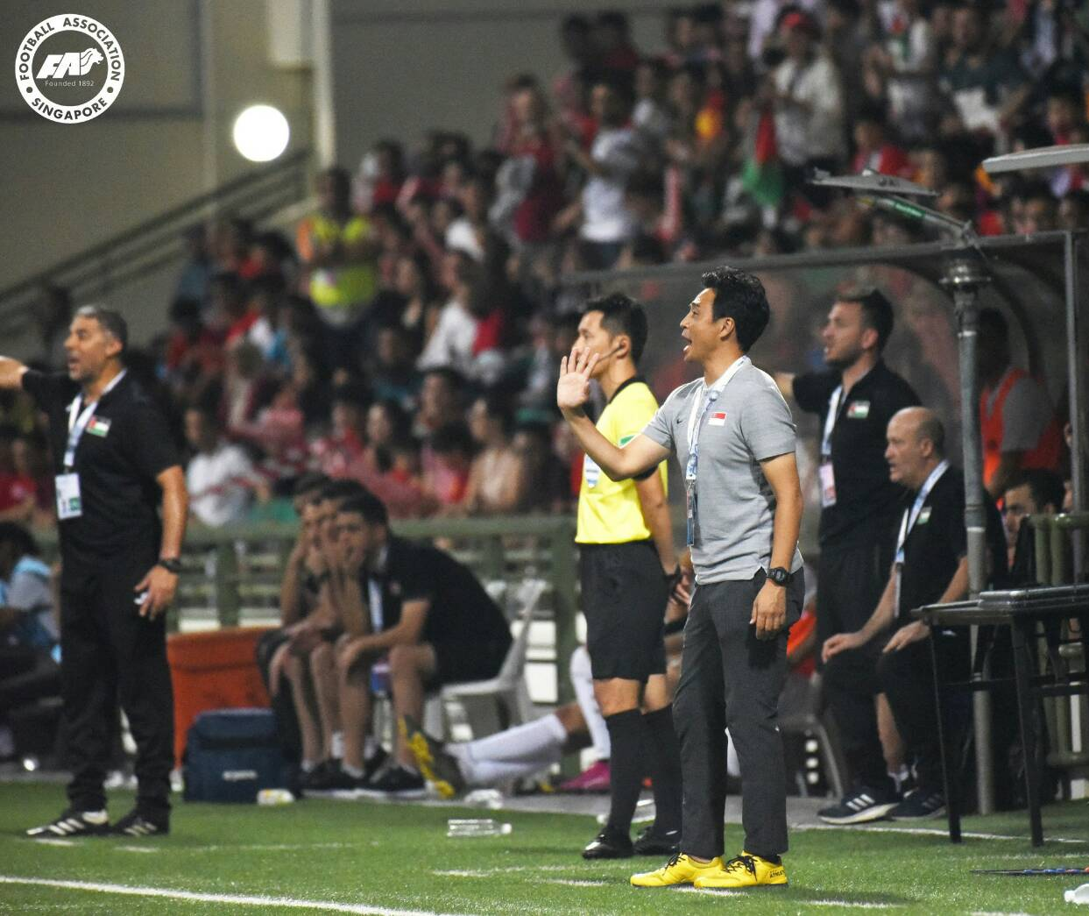
J SPORTS アカデミー MANIAX
【 講師 】
吉田達磨
1974年生まれ
日立サッカースクール柏（現柏レイソル）出身
1993年に柏レイソル入団。1997年京都パープルサンガ（現：京都サンガF.C.）、1999年にモンテディオ山形に移籍、2002年に現役引退。
引退後は柏の下部組織コーチに就任。U-15/U-18のコーチ・監督を経て2010年にはアカデミーダイレクターに就任。
この間、日本代表酒井宏樹らの若手選手の発掘・育成に力を注いだ。2012年にはトップチームの強化部ダイレクター（強化責任者）に就任する。
2015年柏レイソルトップチーム監督に就任。ACLでベスト8,天皇杯ではベスト４に進出。
2016年アルビレックス新潟の監督に就任
2017年よりヴァンフォーレ甲府の監督に就任
2019年シンガポール代表の監督へ就任
3

Slide 4
J SPORTS アカデミー MANIAX
【本日の講義概要】
１ チームコンセプトと育成
２ チームビルディング
３ 育成年代特有の問題
４ 質疑応答
4

Slide 5
J SPORTS アカデミー MANIAX
【本題に入る前に】
5
Notes:
加：講義中、質問ありましたら、ZOOM Q&Aでお寄せください。まとめて、または途中で回答。全てではないですが、回答しきれない部分は後日J SPORTS アカデミーサイトで回答します。

Slide 6
J SPORTS アカデミー MANIAX
皆さんの属性を投票（アンケート）で
教えてください！
6
Notes:
加：講義中、質問ありましたら、ZOOM Q&Aでお寄せください。まとめて、または途中で回答。全てではないですが、回答しきれない部分は後日J SPORTS アカデミーサイトで回答します。

Slide 7
J SPORTS アカデミー MANIAX
今回のお話の中で聞いてみたいと
思う内容・テーマを
チャットで入力してください
削除するかも
Notes:
加：講義中、質問ありましたら、ZOOM Q&Aでお寄せください。まとめて、または途中で回答。全てではないですが、回答しきれない部分は後日J SPORTS アカデミーサイトで回答します。

Slide 8
J SPORTS アカデミー MANIAX
話の途中でもどんどん疑問や
深くききたいことはＱ＆Ａに
入れてください！
※随時拾うか、まとめて質疑応答で
お答えします！
8
Notes:
加：講義中、質問ありましたら、ZOOM Q&Aでお寄せください。まとめて、または途中で回答。全てではないですが、回答しきれない部分は後日J SPORTS アカデミーサイトで回答します。

Slide 9
J SPORTS アカデミー MANIAX
チームコンセプトと育成 ①
・ ゲームモデルとは？コンセプトとは？
・ コンセプトをどのようにチームに浸透させるのか？
9

Slide 10
J SPORTS アカデミー MANIAX
チームコンセプトと育成 ②
チームコンセプトに則したトレーニング
10

Slide 11
J SPORTS アカデミー MANIAX
チームコンセプトと育成 ③
言語化への取り組みと重要性
11

Slide 12
J SPORTS アカデミー MANIAX
チームコンセプトと育成 ④
コンセプトは万能か？
コンセプトオタク、戦術オタクに陥らないために
12

Slide 13
J SPORTS アカデミー MANIAX
チームビルディング①
チームビルディングとは？
13

Slide 14
J SPORTS アカデミー MANIAX
育成年代特有の問題①
子供たちの成長速度について
親御さんのクラブへの関わりについて
14

Slide 15
J SPORTS アカデミー MANIAX
育成年代特有の問題②
人間教育について
子供達にかかるプレッシャーについて
15

Slide 16
J SPORTS アカデミー MANIAX
育成年代特有の問題③
最後に・・・・
勉強は必要ですか？
16

Slide 17
J SPORTS アカデミー MANIAX
質疑応答
17

Slide 18

J SPORTS アカデミー MANIAX
アンケートのお願い
本日のウェビナーのご感想をお聞かせください。
https://forms.office.com/Pages/ResponsePage.aspx?id=kHWTI6fUfUmtgb3SreGz7tXF7PUV6rBOkIt5BPGqF-BUNkJJRVUyVzFIQk8xTlhGNEZTT1VHU1E0OS4u
18

